Slide 1

Disciplina
Programação Front-End I
PROF. FERNANDO TAMBERLINI ALVES

Slide 2
Estrutura de Dados
  Um conjunto de teorias e práticas responsáveis por definir a forma como os dados podem ser armazenados, representados e consequentemente manipulados.
  É nessa área de estudo que são apresentadas as formas que os algoritmos podem definir e manipular os dados.
  Cada estrutura terá a forma de busca, inclusão e exclusão de elemento distinta.
  O grande desafio é utilizar a melhor estrutura para o problema em questão.

Slide 3
Tipo do Dado
Tipo de Dado
Elementar
Primitivo: Lógico/Numérico/Literal
Estruturado
Linear: Vetor/Matriz/Pilha/Fila/Lista
Hierárquico: Árvore, Grafo
Conjunto: Set

Slide 4
Estrutura de Dados
  Linear: São estruturas onde os elementos seguem uma ordem sequencial, um após o outro.
  Principais Exemplos:
    Vetor/Matriz (array)
      Acesso direto por índice;
    Lista Encadeada (linked list)
      Elementos ligado por ponteiro;
    Pilha (stack)
      O último a entrar é o primeiro a sair (LIFO)
    Fila (queue)
      O primeiro a entrar é o primeiro a sair (FIFO)
    Deque
      Inserção e remoção nas duas extremidades

Slide 5
Estrutura de Dados
  Hierárquico: Estruturas com elementos organizados em níveis, onde cada elemento pode ter sub-elementos (filhos).
  Principais Exemplos:
    Árvores (tree)
      Binária, Balanceada
    Heaps
      O primeiro a entrar é o primeiro a sair (FIFO)
  Conjuntos: Coleções sem ordem e sem elementos duplicados.
  Principais Exemplos:
    Set/Conjuntos

Slide 6
Estrutura de Dados
  Hierárquico: Estruturas que usam uma função hash para mapear chaves → valores.
  Principais Exemplos:
    Hash Table
    Hash MapD
    Dictionary (em Python)
    Object literal (em JavaScript)
  Hierárquico: Entidades compostas por nós (vértices) conectados por arestas. Não são hierárquicas nem lineares. Formam redes.
  Principais Exemplos:
    Grafo direcionado
    Grafo Ponderado

Slide 7
Estrutura de Dados
  Homogênea: Todos os elementos armazenados têm o mesmo tipo de dado.
  Heterogênea: A estrutura pode conter diferentes tipos de dados ao mesmo tempo.
  Estática: O tamanho é fixo desde o momento da criação. A memória é alocada antes de usar.
  Dinâmica: O tamanho pode aumentar ou diminuir durante a execução do programa. A memória é alocada sob demanda..

Slide 8
Estrutura de Dados
  Homogênea: Todos os elementos armazenados têm o mesmo tipo de dado.
  Heterogênea: A estrutura pode conter diferentes tipos de dados ao mesmo tempo.
  Estática: O tamanho é fixo desde o momento da criação. A memória é alocada antes de usar.
  Dinâmica: O tamanho pode aumentar ou diminuir durante a execução do programa. A memória é alocada sob demanda..

Slide 9
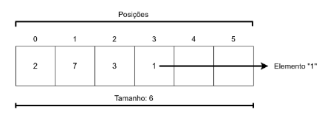
Vetor – Array Unidimensional
  Elemento: é o dado que está armazenado nas posições do vetor/
  Tamanho: é a capacidade total de elementos que o vetor pode armazenar
  Índice: é o número de uma das posições que o vetor pode possuir. Caso o primeiro índice seja “0” (zero), a posição é limitada ao tamanho – 1.

Slide 10
Array em JavaScript
  Acessando Elementos do Array
  let cores = ["azul", "verde", "vermelho"];
  cores[0]; // "azul"
  cores[2]; // "vermelho“
  Podemos alterar o valor
  cores[1] = "amarelo"; // cores = ["azul", "amarelo", "vermelho"]
  Podemos verificar o tamanho do array
  let dias = ["segunda", "terça", "quarta"];
  dias.length; // retorna 3

Slide 11
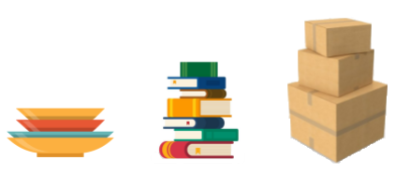
Pilha
  Pilha: é uma estrutura de dados onde os elementos são dispostos, conceitualmente, um em cima do outro;
  Podemos definir o comportamento de uma pilha:
    LIFO (last in, first out): o último a entrar é o primeiro a sair
    FILO (first in, last out): o primeiro a entrar é o último a sair

Slide 12
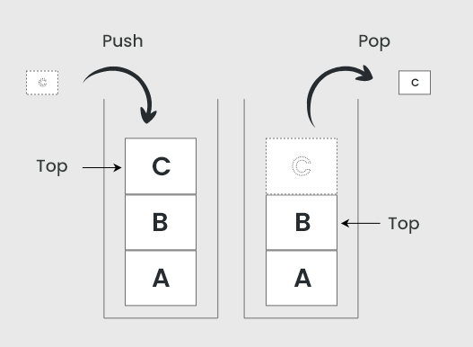
Pilha
  Operações sobre a pilha:
    push: empilhar elemento;
    size: retorna o tamanho da pilha
    top: o topo da pilha
    pop: desempilhar elemento;
    empty: verificar se está vazia

Slide 13
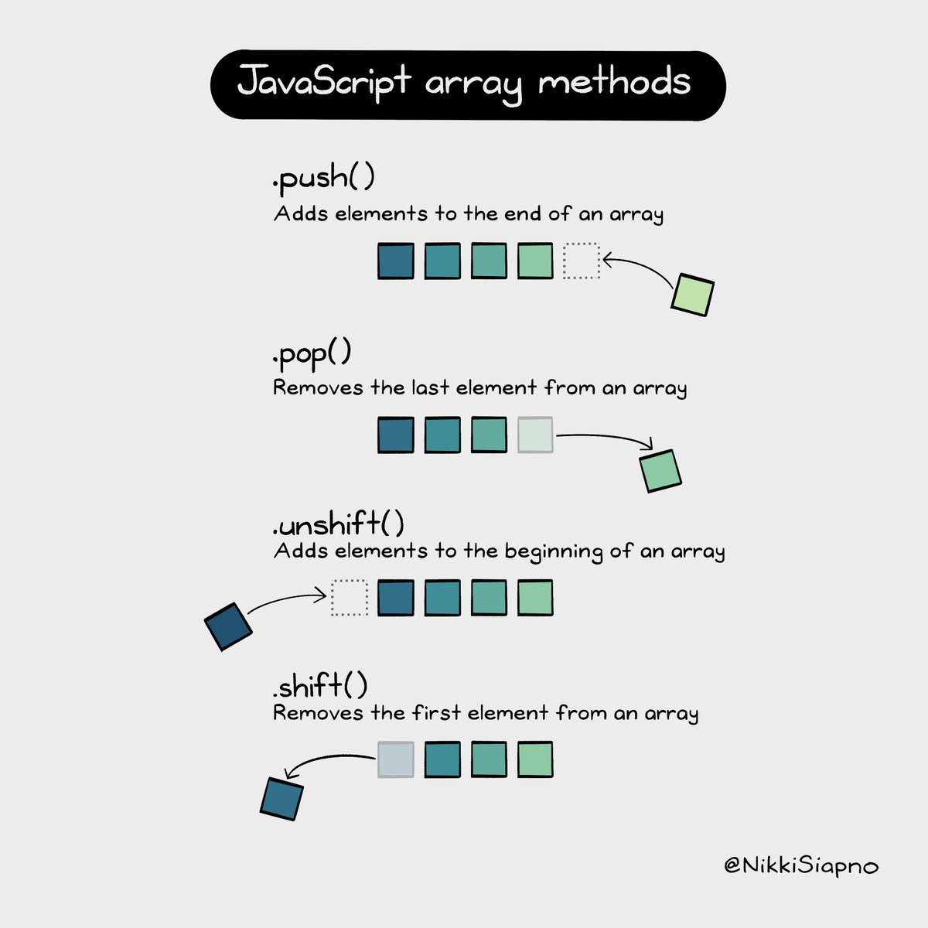
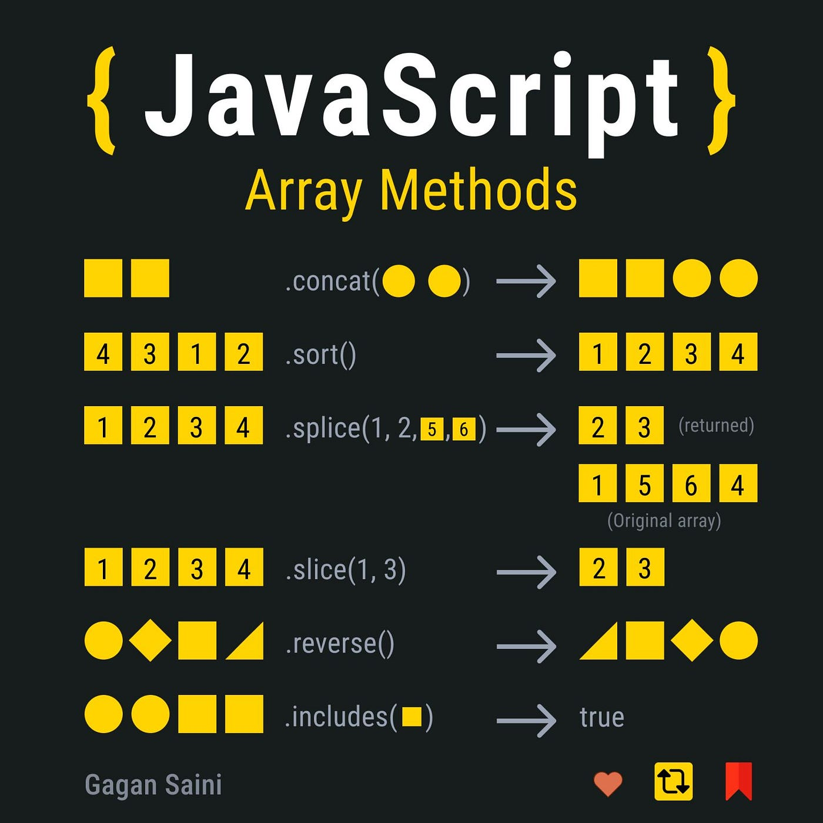
Array no Javacript

Slide 14
Array no JavaScript
Principais métodos de um array
  push(elemento) - adiciona um elemento no final do array
  ex: let arr = [1, 2]; arr.push(3); // arr = [1, 2, 3]
  pop() - remove o último elemento do array e o retorna
  ex: let arr = [1, 2, 3]; arr.pop(); // retorna 3, arr = [1, 2]
  shift() - remove o primeiro elemento do array e o retorna
  ex: let arr = [1, 2, 3]; arr.shift(); // retorna 1, arr = [2, 3]
  unshift(elemento) - adiciona um elemento no início do array
  ex: let arr = [2, 3]; arr.unshift(1); // arr = [1, 2, 3]
  concat(array2) - retorna um novo array com a junção de dois arrays
  ex: [1, 2].concat([3, 4]) // retorna [1, 2, 3, 4]
  join(separador) - junta os elementos em uma string
  ex: [1, 2, 3].join("-") // retorna "1-2-3"

Slide 15
Array no JavaScript
Principais métodos de um array
  slice(início, fim) - retorna uma cópia parcial do array, do índice início até fim (excluindo fim)
  ex: [1, 2, 3, 4].slice(1, 3) // retorna [2, 3]
  splice(início, qtd, ...itens) - remove e/ou adiciona elementos
  ex: let arr = [1, 2, 3]; arr.splice(1, 1, "a") // arr = [1, "a", 3]
  indexOf(valor) - retorna o índice da primeira ocorrência
  ex: [1, 2, 3].indexOf(2) // retorna 1
  lastIndexOf(valor) - retorna o índice da última ocorrência
  ex: [1, 2, 2, 3].lastIndexOf(2) // retorna 2
  includes(valor) - verifica se o valor existe no array
  ex: [1, 2, 3].includes(2) // retorna true
  forEach(callback) - executa uma função para cada elemento
  ex: [1, 2, 3].forEach(x => console.log(x))

Slide 16
Array no JavaScript
Principais métodos de um array
  map(callback) - retorna um novo array com a função aplicada a cada item
  ex: [1, 2, 3].map(x => x * 2) // retorna [2, 4, 6]
  filter(callback) - retorna um novo array com os itens que passam na condição
  ex: [1, 2, 3, 4].filter(x => x > 2) // retorna [3, 4]
  reduce(callback, valorInicial) - reduz o array a um único valor
  ex: [1, 2, 3].reduce((acc, x) => acc + x, 0) // retorna 6
  find(callback) - retorna o primeiro item que satisfaz a condição
  ex: [1, 2, 3].find(x => x > 1) // retorna 2
  findIndex(callback) - retorna o índice do primeiro item que satisfaz a condição
  ex: [1, 2, 3].findIndex(x => x > 1) // retorna 1

Slide 17
Array no JavaScript
Principais métodos de um array
  some(callback) - retorna true se pelo menos um item satisfaz a condição
  ex: [1, 2, 3].some(x => x > 2) // retorna true
  every(callback) - retorna true se todos os itens satisfazem a condição
  ex: [1, 2, 3].every(x => x > 0) // retorna true
  sort([função]) - ordena os itens do array (por padrão como string)
  ex: [3, 1, 2].sort() // retorna [1, 2, 3]
  ex: [10, 2].sort((a, b) => a - b) // retorna [2, 10]
  reverse() - inverte a ordem dos elementos
  ex: [1, 2, 3].reverse() // retorna [3, 2, 1]
  flat(profundidade) - retorna um novo array com os subarrays achatados
  ex: [1, [2, [3]]].flat(2) // retorna [1, 2, 3]

Slide 18
Array no JavaScript
Principais métodos de um array
  flatMap(callback) - faz map seguido de flat(1)
  ex: [1, 2].flatMap(x => [x, x * 2]) // retorna [1, 2, 2, 4]
  fill(valor, início, fim) - preenche parte do array com um valor
  ex: [1, 2, 3].fill(0, 1, 3) // retorna [1, 0, 0]
  copyWithin(alvo, início, fim) - copia parte do array para outra posição dentro dele
  ex: [1, 2, 3, 4].copyWithin(1, 2) // retorna [1, 3, 4, 4]
  toString() - converte o array em string
  ex: [1, 2, 3].toString() // retorna "1,2,3"
  Array.isArray(valor) - verifica se o valor é um array
  ex: Array.isArray([1, 2]) // retorna true
  ex: Array.isArray("abc") // retorna false

Slide 19
String em JavaScript
  O tipo String representa texto em JavaScript.
  É uma sequência de caracteres Unicode.
  Strings são imutáveis: ao modificar uma string, uma nova é criada.
  Podem ser delimitadas por aspas simples (‘string’) ou dupla (“string“).
  As aspas simples podem ser utilizadas dentro das aspas duplas e vice-versa
    let texto1 = “Pasta d’água";
    let texto2 = “Meu nome é 'Johnny'";
    let texto3 = ‘Meu nome é "Johnny"';

Slide 20
String em JavaScript
  Alguns caracteres especiais devem ser acompanhado por “\” (contrabarra ou backslash)
Code | Description
\' | Single quote
\" | Double quote
\\ | Backslash
\b | Backspace
\f | Form Feed
\n | New Line
\r | Carriage Return
\t | Horizontal Tabulator

Slide 21
String em JavaScript
  Criando uma string
  let nome = "Maria";
  let frase = 'Olá mundo!’;
  let strObj = new String(“João”); //não recomendado
  Acessando caracteres e propriedades de uma string
  nome.length // 5
  nome[3] // “i”
  nome.charAt(0) // “M”

Slide 22
String em JavaScript
Principais métodos da classe String
  charAt(posição) - retorna o caractere na posição indicada
  ex: "casa".charAt(2) retorna "s"
  charCodeAt(posição) - retorna o código Unicode do caractere na posição
  ex: "ABC".charCodeAt(1) retorna 66
  concat(string) - concatena duas ou mais strings
  ex: "bom".concat(" dia") retorna "bom dia"
  includes(substring) - verifica se a string contém o texto
  ex: "banana".includes("na") retorna true
  endsWith(sufixo) - verifica se a string termina com o texto
  ex: "arquivo.txt".endsWith(".txt") retorna true

Slide 23
String em JavaScript
Principais métodos da classe String
  startsWith(prefixo) - verifica se a string começa com o texto
  ex: "javascript".startsWith("java") retorna true
  indexOf(substring) - retorna a posição da primeira ocorrência da substring
  ex: "abacaxi".indexOf("a") retorna 0
  lastIndexOf(substring) - retorna a posição da última ocorrência da substring
  ex: "banana".lastIndexOf("a") retorna 5
  match(regex) - retorna as correspondências da expressão regular
  ex: "hoje é dia 11".match(/\d+/) retorna ["11"]
  matchAll(regex) - retorna um iterador com todas as correspondências
  ex: [..."teste123teste456".matchAll(/\d+/g)] retorna [["123"], ["456"]]

Slide 24
String em JavaScript
Principais métodos da classe String
  normalize() - normaliza a string para o formato Unicode padrão
  ex: "café".normalize() retorna "café"
  padStart(tamanho, caractere) - preenche o início até alcançar o tamanho
  ex: "5".padStart(3, "0") retorna "005"
  padEnd(tamanho, caractere) - preenche o fim até alcançar o tamanho
  ex: "5".padEnd(3, "0") retorna "500"
  repeat(n) - repete a string n vezes
  ex: "ha".repeat(3) retorna "hahaha"
  replace(trecho, novo) - substitui trecho por novo valor
  ex: "bola azul".replace("azul", "vermelha") retorna "bola vermelha"

Slide 25
String em JavaScript
Principais métodos da classe String
  replaceAll(trecho, novo) - substitui todas as ocorrências
  ex: "a-b-a-b".replaceAll("a", "x") retorna "x-b-x-b"
  search(regex) - busca uma expressão regular e retorna o índice da primeira ocorrência
  ex: "teste123".search(/\d/) retorna 5
  slice(início, fim) - retorna parte da string do início ao fim (não inclui fim)
  ex: "abcdef".slice(1, 4) retorna "bcd"
  split(separador) - divide a string em array usando o separador
  ex: "a,b,c".split(",") retorna ["a", "b", "c"]

Slide 26
String em JavaScript
Principais métodos da classe String
  substring(início, fim) - retorna parte da string entre início e fim
  ex: "abcdef".substring(1, 4) retorna "bcd"
  toLowerCase() - converte a string para minúsculas
  ex: "Oi".toLowerCase() retorna "oi"
  toUpperCase() - converte a string para maiúsculas
  ex: "oi".toUpperCase() retorna "OI"
  toLocaleLowerCase() - minúscula com base no idioma
  ex: "TÜRKÇE".toLocaleLowerCase("tr") retorna "türkçe"
  toLocaleUpperCase() - maiúscula com base no idioma
  ex: "istanbul".toLocaleUpperCase("tr") retorna "İSTANBUL"

Slide 27
String em JavaScript
Principais métodos da classe String
  toString() - retorna a string (útil em objetos)
  ex: new String("abc").toString() retorna "abc"
  trim() - remove espaços do início e fim
  ex: " oi ".trim() retorna "oi"
  trimStart() - remove espaços apenas do início
  ex: " oi ".trimStart() retorna "oi "
  trimEnd() - remove espaços apenas do fim
  ex: " oi ".trimEnd() retorna " oi"
  valueOf() - retorna o valor primitivo da string
  ex: new String("abc").valueOf() retorna "abc"

Slide 28

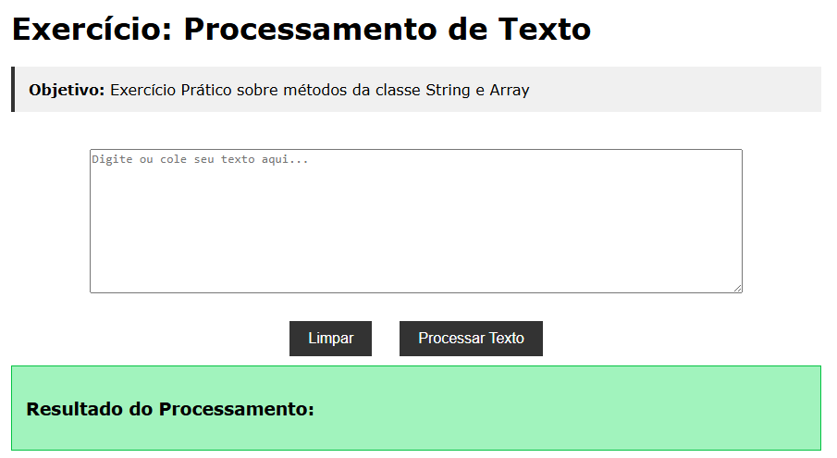
Atividade Prática I
Utilize o código html/css disponibilizado no Github e codifique um código JavaScript que faça o seguinte processamento:

Slide 29
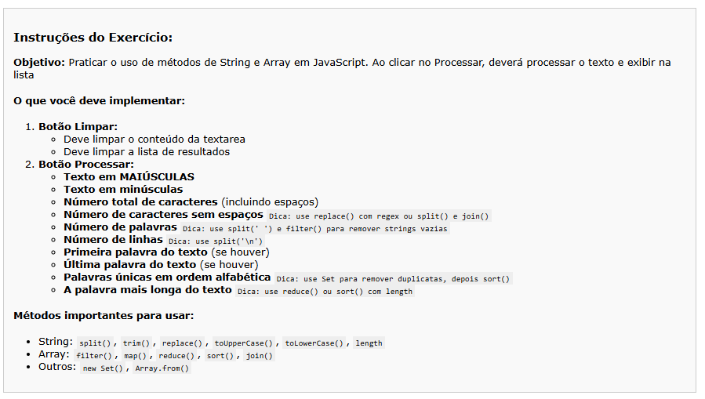
Atividade Prática II

Slide 30

Dúvidas?
Dúvidas?
c
fernando.alves@ifrj.edu.br
ftamberlini.dev.br

